Slide 1
早自修 7:50~8:05 MSSR晨讀 請安靜閱讀 第4節考1200單 71-80
Notes:
注意：若要變更此投影片上的影像，請選取該影像並將它刪除。然後按一下預留位置中的 [圖片] 圖示
以插入您自己的影像。

Slide 2
週一課表
自自數護眼國
打菜/量體溫、用餐
12:15潔牙、午睡
社英綜

Slide 3
下課５分鐘～ 1.自然簿本、金頂電池 2.排隊到自然教室上課

Slide 4
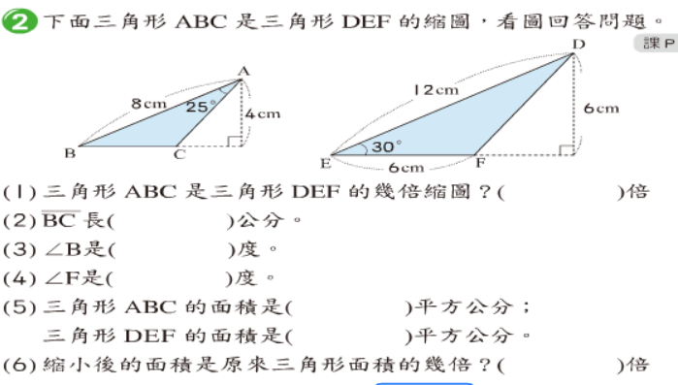
第三節 數學課 下課要做 護眼操
考數9
數習106-109
數重57
因材網10-4

Slide 5
下課了～先做護眼操 記得喝水 上廁所 室外走走 望遠凝視
Notes:
注意：若要變更此投影片上的影像，請選取該影像並將它刪除。然後按一下預留位置中的 [圖片] 圖示
以插入您自己的影像。

Slide 6
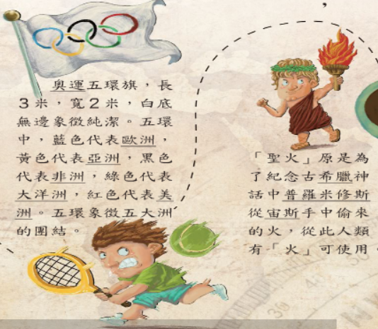
第四節 國語課
國作14
國練49-50、63-64
閱讀列車

Slide 7
午餐時間
１２：１５潔牙
１２：２５午睡
Notes:
注意：若要變更此投影片上的影像，請選取該影像並將它刪除。然後按一下預留位置中的 [圖片] 圖示
以插入您自己的影像。

Slide 8
午休整潔活動 廁所和教室各1人 掃地＋拖地
感謝 采瑜 協助整理教室整潔
Notes:
注意：若要變更此投影片上的影像，請選取該影像並將它刪除。然後按一下預留位置中的 [圖片] 圖示
以插入您自己的影像。

Slide 9
下課５分鐘～ 請大家拿出社會簿本 小老師請開電子書
◎電器長請開電燈◎

Slide 10
下課10分鐘～ 英文三本一盒 排隊到英文教室上課

Slide 11
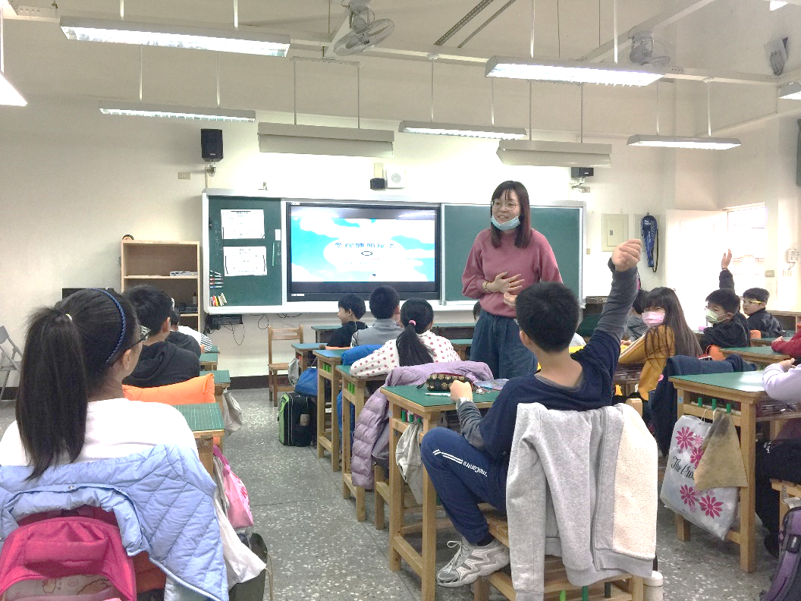
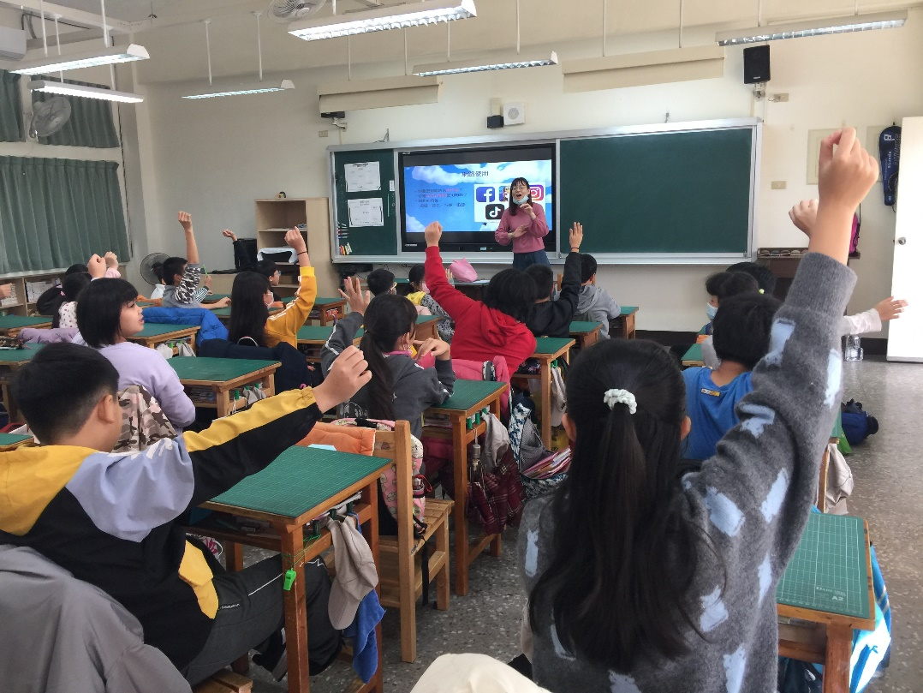
第七節 綜合課-周周輔導老師
◎第一排同學 請關外窗戶◎第五排同學 請關內窗戶◎

Slide 12
天雨帶雨具 天冷帶外套
Notes:
注意：若要變更此投影片上的影像，請選取該影像並將它刪除。然後按一下預留位置中的 [圖片] 圖示
以插入您自己的影像。

Slide 13
學習吧-我們這一班-桃園天氣預報 隨時留意天氣變化，請保重身體!

